Slide 1

المحاضرة الثالثة
برنامج معالج النصوص
Microsoft word 2010

Slide 2
أهداف المحاضرة
تشغيل البرنامج و اغلاقة
انشاء مستند جديد والكتابة في صفحة والتنقل عبرها
تحديد النص والتعديل عليه وحفظ المستند
تنسيق النص
العمل على النص
أنواع العرض والتحكم بشريط ادوات البرنامج

Slide 3
أهداف المحاضرة
تثبيت الرأس والتذييل
ادراج (فواصل ، صفحات الصفحات ، الرموز ، قصاصة فنية ،صورة، اشكال تلقائية).
إدراج (النص المزخرف ، التخطيط الهيكلي ) وتنسيقها
تنسيق الفقرة ونسخ التنسيقات
التعداد النقطي والرقمي
إعدادات الطباعة

Slide 4
ماهو معالج النصوص
هو برنامج مختص بكتابة النصوص و إنشاء مستندات ذات مظهر مهني بحيث يمكنك من إضافة الجداول والمخططات والنص المزخرف والأشكال والصور وأكثر من ذلك

Slide 5
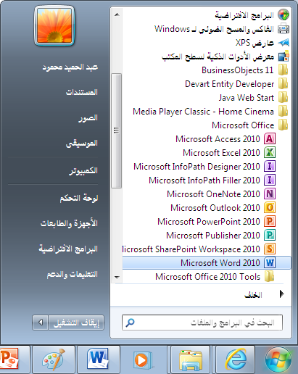
تشغيل برنامج معالج النصوص
يتم النقر على زر أبدأ
ثم النقر على كافة البرامج
ثم النقر على Microsoft office2010
ثم النقر على Microsoft word 2010

Slide 6
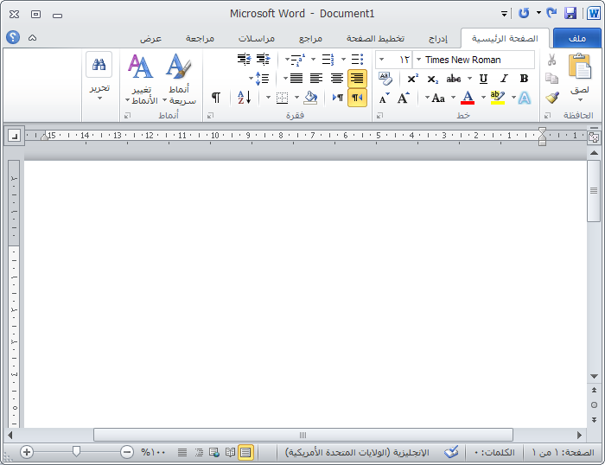
التعرف على واجهة البرنامج
اسم الملف
شريط العنوان
علامات تبويب الشريط
المسطرة
علامات تبويب الملف
زر الاغلاق
ازرار التحكم
شريط ادوات الوصول السريع
اشرطة التمرير
التكبير والتصغير
شريط الحالة

Slide 7
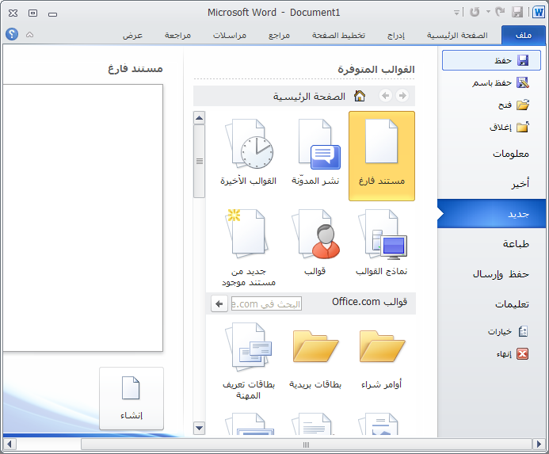
انشاء مستند جديد
1.اضغط على مفتاحي (Ctrl+N) معاً, أو انقر على زر (Office) ومن ثم انقر على خيار (جديد).
2.سيظهر مربع حوار (مستند جديد), اختر خيار (مستند فارغ).
3.انقر على زر إنشاء, ليظهر مستند جديد وتظهر أيقونته على شريط أدوات نظام التشغيل.

Slide 8
الكتابة في المستند
يُمكنك برنامج (معالج النصوص) من كتابة أي نص مهما كان حجمه باستخدام لوحة المفاتيح كما يُمكنك من التنقل خلال النص أو الصفحات أو التعديل على النص وغيرها من العمليات التي تساعدك على إخراج النص بالشكل المطلوب.
انقر داخل مربع الكتابة, يتم كتابة النص المطلوب في المستند من خلال المؤشر الذي يشبه حرف I ثم ابدأ مباشرة بكتابة النص باستخدام لوحة المفاتيح, علماً بأن الانتقال للسطر التالي يتم تلقائياً بمجرد أن يصل المؤشر إلى حدود الصفحة،ويمكن أن يستخدم المستخدم مفتاح Enter))للانتقال لسطر جديد.

Slide 9
الكتابة في المستند
المفتاح Home للحركة إلى بداية السطر
المفتاح end للحركة إلى نهاية السطر
المفتاح Ctrl+End للحركة إلى نهاية المستند
المفتاح Ctrl+Home للحركة إلى بداية المستند
المفتاح PageUp للانتقال إلى الصفحة السابقة
المفتاح PageDown للانتقال إلى الصفحة التالية
مفتاح المسافات Spacebar لترك مسافة واحدة
المفتاح delete لحذف الحرف الذي يقف عليه المؤشر
المفتاح Backspace لحذف الحرف السابق
المفتاح Enter للانتقال إلى سطر جديد

Slide 10
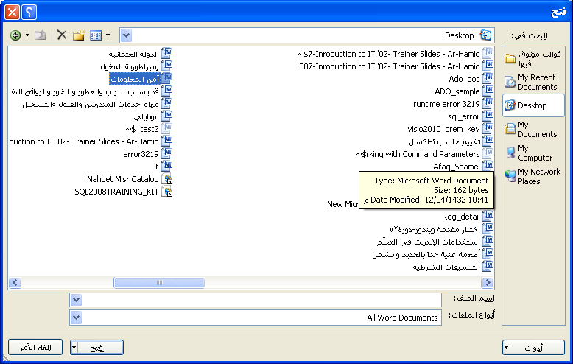
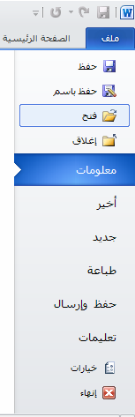
فتح مستند سبق حفظه
يتم فتح مستند موجود من خلال تنشيط علامة التبويب ملف ثم فتح حيث تظهر مربع حوار يتم من خلاله اختيار الملف المطلوب فتحه ثم النقر على زر فتح

Slide 11
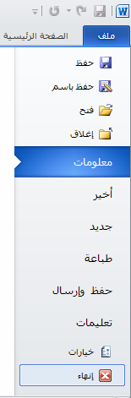
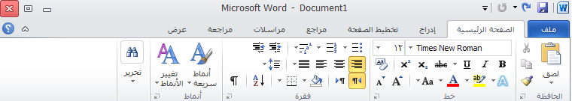
اغلاق مستند
يتم اغلاق مايكروسوفت ورد من خلال تنشيط علامة التبويب ملف ثم نختار انهاء
أو من خلال النقر على زر اغلاق الموجود على شريط العنوان
اغلاق

Slide 12
تحديد النص أو جزء منه
تحديد أحرف من الكلمة:
انقر بزر الفأرة الأيسر على بداية الأحرف المراد تحديدها, ثم اسحب باتجاه الأحرف المراد تحديدها مع استمرار الضغط على زر الفأرة. أو اضغط على مفتاح (Shift) مع الضغط على مفتاح الأسهم الأيسر , ليتم مباشرة تحديد النص.
تحديد كلمة:
انقر نقراً مزدوجاً بزر الفأرة الأيسر على وسط الكلمة المراد تحديدها, ليتم مباشرة تحديد الكلمة أو استخدم طريقة الأحرف السابقة.

Slide 13
تحديد النص أو جزء منه
تحديد سطر:
انقر ثلاث نقرات متتالية بزر الفأرة الأيسر على وسط السطر المراد تحديده, أو استخدم طريقة الأحرف السابقة أو انقر بزر الفأرة الأيسر على بداية السطر المراد تحديده, ثم اضغط مفتاحي(Shift+End) معاً.
تحديد فقرة:
انقر بزر الفأرة الأيسر على بداية الفقرة المراد تحديدها.اضغط على مفتاح (Shift) مع الضغط على مفتاح الأسهم السفلي, ليتم مباشرة تحديد النص أو استخدم طريقة الأحرف السابقة.
تحديد النص كاملاً:
ضغط على مفتاحي (Ctrl+A) معاً, ليتم مباشرة تحديد النص أو استخدم طريقة الأحرف السابقة.

Slide 14
التعديل على النص
حذف النص:
حدد النص المراد حذفه اضغط على مفتاح (Delete) أو اضغط على مفتاح (Backspace)
لاستبدال جزء من النص:
حدد النص كما هو بطريقة الحذف, ثم ابدأ مباشرة بكتابة النص الجديد, حيث سيتم حذف القديم بمجرد كتابة أول حرف من النص الجديد.
لإضافة نص على أي موقع من الصفحة:
انقر بزر الفأرة على الموقع المراد إضافة النص عليه, ثم ابدأ بكتابة النص مباشرة

Slide 15
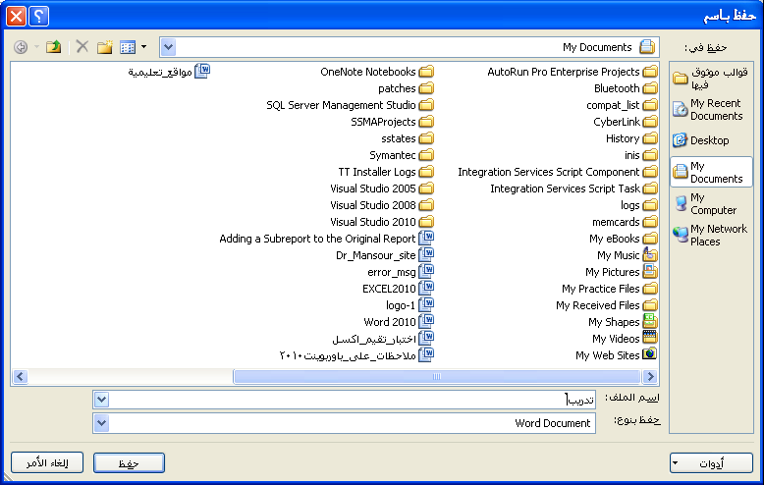
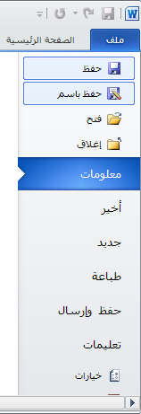
حفظ المستند
يوفر برنامج (معالج النصوص) للمستخدم إمكانية حفظ المستند بالملحق الافتراضي( (Docxأو بملحقات أخرى, ولحفظ المستند اتبع الخطوات التالية:

Slide 16
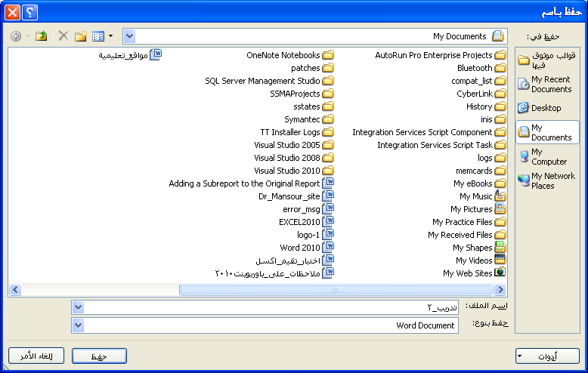
حفظ المستندباسم آخر
يمكن حفظ المستند باسم اخر سواء في نفس المجلد او على قرص اخر بتنشيط علامة التبويب ملف قائمة ملف ثم حفظ باسم حيث تظهر نافذة يتم من خلالها تسجيل اسم الملف والمجلد الخاص به

Slide 17
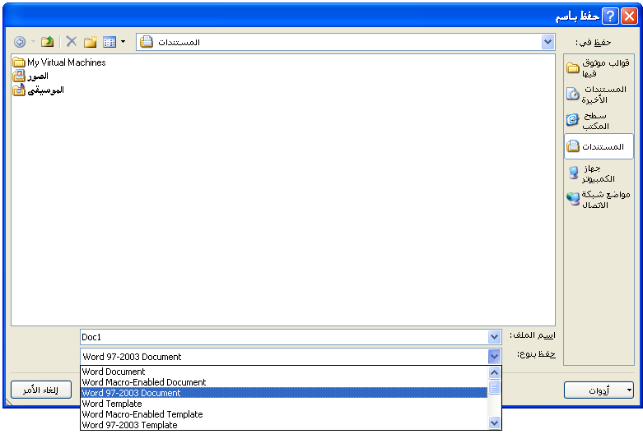
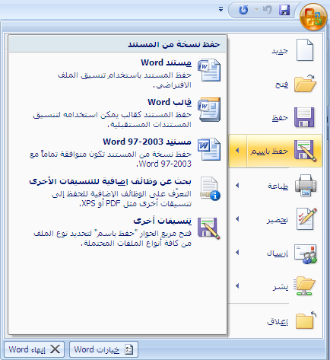
لاعادةحفظ المستند بامتداد آخر
1.انقر على زر (Office) ثم انقر على خيار (حفظ باسم) من القائمة, ليعود (مربع حوار (حفظ باسم)) للظهور وإمكانية التعامل معه للحفظ.
2.انقر على قائمة (حفظ بنوع) من مربع حوار (حفظ باسم), لتختار الملحق المناسب للحفظ.

Slide 18
لاعادةحفظ المستند بامتداد آخر
من أنواع الملاحق الإضافية التي يُمكن حفظ المستند بها:
أ. نصوص 2007 (Word 2007): الذي يُمكن المستخدم من فتح الملف بواسطة برنامج(Microsoft Office 2003)
ب. صفحة انترنتWeb Page) ):الذي يُمكن المستخدم من عرض الملف كصفحة انترنت.
ج. قالب (:(Template الذي يُمكن المستخدم من إعادة استخدام المستند بتنسيقه وشكله لإنشاء مستندات أخرى لها نفس الشكل والتنسيق.
د. الملف النصي(:(Rich Text الذي يُمكن المستخدم من حفظ المحتويات النصية للملف مع فقدان كل الصور والجداول الموجودة في المستند.
.

Slide 19

تنسيق النص
1.حدد النص المراد تغيير تنسيقه
2.لعرض النص بشكل (سميك): اضغط على مفتاحي (Ctrl+B) معاً, ليتم تغيير التنسيق مباشرة أو انقر على زر (غامق) من مجموعة (خط) ضمن شريط (الصفحة الرئيسية).
3.لتكبير حجم الخط: اضغط على مفتاحي (Ctrl+])معاً, ليتم تكبير الخط مباشرة أو انقر على قائمة (حجم الخط) من مجموعة (خط) ضمن شريط (الصفحة الرئيسية) واختر الحجم المناسب.

Slide 20
تنسيق النص
4.لتصغير حجم الخط : اضغط على مفتاحي (Ctrl+[)معاً, ليتم تصغير الخط مباشرة أو انقر على قائمة (حجم الخط) من مجموعة (خط) ضمن شريط (الصفحة الرئيسية) واختر الحجم المناسب.
5.لعرض النص بشكل (مائل): اضغط على مفتاحي (Ctrl+I)معاً, ليتم تغيير التنسيق مباشرة أو انقر على زر (مائل) من مجموعة (خط) ضمن شريط (الصفحة الرئيسية).
6.لعرض النص بشكل (مسطر): اضغط على مفتاحي (Ctrl+U) معاً, ليتم تغيير التنسيق مباشرة أوانقر على زر (تسطير) من مجموعة (خط) ضمن شريط (الصفحة الرئيسية).

Slide 21
تنسيق النص
(مع ملاحظة أن النص سيتغير مع كل وقوف على أي نوع من الألوان لغرض التجربة ولا يتم التثبيت إلا في حالة النقر على اللون المطلوب).
لتغيير نوع الخط :
-انقر على قائمة (تغيير الخط) من مجموعة (خط) ضمن شريط (الصفحة الرئيسية), لتظهر قائمة الخطوط المتوفرة.
-اختر الخط المناسب
لتغيير لون الخط :
-انقر على زر (لون الخط) من مجموعة (خط) ضمن شريط (الصفحة الرئيسية), لتظهر الألوان المتوفرة.
-اختر اللون المناسب

Slide 22
تنسيق النص
لتغيير لون التعبئة (لون تمييز النص ):
- انقر على زر (لون تمييز النص) من مجموعة (خط) ضمن شريط (الصفحة الرئيسية), لتظهر الألوان المتوفرة.

Slide 23
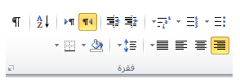
ضبط محاذاة النص
أ.حدد النص المراد تحديد نوع المحاذاة له.
1.لمحاذاة (ضبط الكل): يُستخدم هذا النوع من المحاذاة لضبط نهاية السطر مع بعضها البعض لتظهر جميعها على خط عمودي واحد, وذلك باتباع الخطوات التالية:
اضغط على مفتاحي ((Ctrl+Jيتم تنفيذ محاذاة النص مباشرة أو انقر على زر (ضبط) ضمن مجموعة (فقرة)
من شريط (الصفحة الرئيسية).
2.توسيط النص:
اضغط على مفتاحي (Ctrl+E) ليتم تنفيذ محاذاة النص مباشرة أو انقر على زر (توسيط) من مجموعة (فقرة) ضمن شريط (الصفحة الرئيسية).

Slide 24
ضبط محاذاة النص
3.لمحاذاة النص لليمين:
اضغط على مفتاحي (Ctrl+R)ليتم تنفيذ محاذاة النص مباشرة أو انقر على زر (محاذاة لليمين) من مجموعة (فقرة) ضمن شريط (الصفحة الرئيسية).
4.لمحاذاة النص لليسار:
ب.اضغط على مفتاحي (Ctrl+L) ليتم تنفيذ محاذاة النص مباشرة أو انقر على زر (محاذاة لليسار) من مجموعة (فقرة) ضمن شريط (الصفحة الرئيسية).

Slide 25
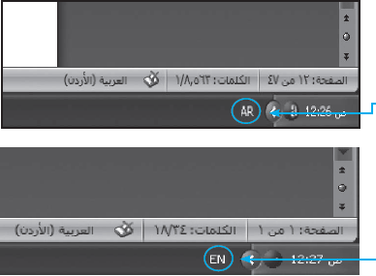
تغير لغة الكتابة واتجاه الفقرات
يُمكنك برنامج (معالج النصوص) من الكتابة باستخدام أي من اللغات المعرفة على جهازك عند بداية تعريف نظام التشغيل .
للتحويل في استخدام لوحة المفاتيح بين لغة وأخرى اضغط على مفتاحي (Alt+Shift) معاً, ليتم مباشرة التحول إلى اللغة الثانية, أو بالنقر على زر (اللغة) من شريط (أدوات) نظام التشغيل للتبديل بين لغة لوحة المفاتيح.

Slide 26
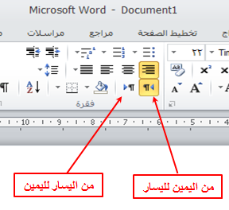
تغير لغة الكتابة واتجاه الفقرات
لتغيير اتجاه الفقرة:
انقر على زر (اتجاه النص من اليسار لليمين) ضمن مجموعة (فقرة) من شريط (الصفحة الرئيسية) للكتابة من اليسار لليمين, حيث سيتم تحويل مؤشر الفقرة ليسار النص ويرافقه تغيير لغة الكتابة للإنجليزية.
انقر على زر (اتجاه النص من اليمين لليسار) ضمن مجموعة (فقرة) من شريط (الصفحة الرئيسية) للكتابة من اليمين لليسار, حيث سيتم تحويل مؤشر الفقرة ليمين النص ويرافقه تغيير لغة الكتابة للعربية.

Slide 27
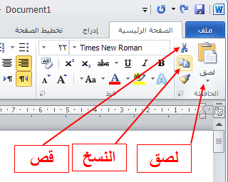
العمل على النص
يُمكنك برنامج (معالج النصوص) من نقل ونسخ وقص أي كائن مدرج (نص, صورة, إطار,...) على مستندات معالج النصوص إلى مكان أخر من نفس المستند أو إلى مستند أخر
نسخ النص:
1.حدد النص أو الكائن المراد نسخه .
2.اضغط على مفتاحي((Ctrl+ C معاً أو انقر على زر (نسخ) من مجموعة(الحافظة) من شريط (الصفحة الرئيسية), ليتم حفظ الجزء المنسوخ في ذاكرة مؤقتة.
3.انقر على الموقع المراد النسخ عليه.
4.اضغط على مفتاحي (Ctrl+V) معاً, ليتم نسخ الجزء من الذاكرة المؤقتة إلى المستند.

Slide 28
العمل على النص
نقل النص:
1.حدد النص أو الكائن المراد نقله .
2.اضغط على مفتاحي (Ctrl+X) معاً أو انقر على زر (قص) من مجموعة(الحافظة) من شريط (الصفحة الرئيسية), ليتم حفظ الجزء المنقول في ذاكرة مؤقتة.
3.انقر على الموقع المراد النقل إليه.
4.اضغط على مفتاحي (Ctrl+V) معاً, ليتم نسخ الجزء من الذاكرة المؤقة إلى المستند.

Slide 29
أمري (التراجع, الإعادة)
يُمكن أمر (التراجع) المستخدم من التراجع بشكل تسلسلي عن العمليات التي قام بتنفيذها على صفحة برنامج معالج النصوص وذلك في حال وقوعه في خطاء معين، كما يُمكن أمر (الإعادة) المستخدم من العودة بشكل تسلسلي عن التراجعات التي قام بتنفيذها من خلال أمر التراجع
1.أمر التراجع (Ctrl+Z) :
اضغط على مفتاحي (Ctrl+Z) معاً أو انقر على زر (تراجع) لكل خطوة تراجع لحين الوصول إلى النقطة المراد استئناف العمل منها.
.أمر الإعادة (:(Ctrl+Y
اضغط على مفتاحي (Ctrl+Y) معاً أوانقر على زر (تكرار الكتابة) لكل خطوة تراجع لحين الوصول إلى النقطة المراد استئناف العمل منها.

Slide 30
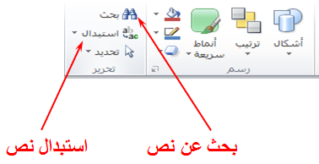
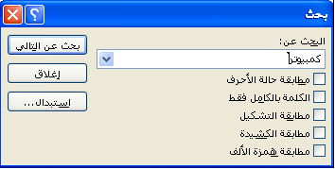
أمري (البحث, الإستبدال)
يُمكن أمر (البحث) المستخدم من البحث عن كلمة/جملة معينة في المستند, أما أمر (الاستبدال) فيمكن المستخدم من العثور على الكلمة/الجملة في المستند ومن ثم استبدالها بكلمة/جملة أخرى وذلك بعد موافقة المستخدم على كل عملية استبدال
أمر البحث:
1.اضغط على مفتاحي (Ctrl+F)معاً أو انقر على زر (بحث) ضمن مجموعة(تحرير) من شريط (الصفحة الرئيسية).
2.أكتب النص المراد البحث عنه في مربع (البحث عن).
3.انقر على زر (بحث عن التالي), ليتم مباشرة الوقوف على أول كلمة/جملة مطابقة للنص المكتوب.
4.لمزيد من البحث كرر النقطة (3) إلى حين الوصول إلى نهاية النص, أو الخروج من مربع الحوار.

Slide 31
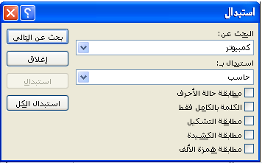
أمري (البحث, الإستبدال)
أمر الاستبدال:
1.اضغط على مفتاحي(Ctrl+F) معاً أو انقر على زر (استبدال) ضمن مجموعة (تحرير) من شريط (الصفحة الرئيسية)
2.أكتب النص المراد استبداله في مربع (البحث عن) والنص الجديد في مربع (استبدال بـ) ضمن شريط (استبدال).
3.انقر على زر (استبدال), ليتم مباشرة الوقوف على أول كلمة/ جملة مطابقة للنص المكتوب.
لمزيد من الاستبدال كرر النقطة (3) إلى حين الوصول إلى نهاية النص, أو الخروج من مربع الحوار.

Slide 32
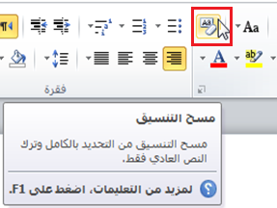
أمري (مسح التنسيقات)
أمر مسح التنسيقات:
يُمكنك مسح التنسيقات وعادة النص المحدد إلى الشكل الافتراضي للتنسيق، وذلك من خلال اتباع الخطوات التالية:
1.حدد النص المُراد مسح التنسيقات التي تم تطبيقها عليه (الخط, المحاذاة, ...).
2.انقر على زر(مسح التنسيقات) ضمن مجموعة (خط) من شريط (الصفحة الرئيسية), ليعود النص المحّدد بدون تنسيق كما في الشكل.

Slide 33


أنواع العرض
يمكنك عرض المستند بطرق مختلفة .كل ما عليك فعله هو النقر على طريقة العرض التي تريدها. وتشرح كل طريقة عرض نفسها بطريقة رائعة.
(تخطيط الطباعة) يمكنك من أن ترى المستند كما سيظهر على الورقة عند الطباعة
القراءة في وضع ملء الشاشة
صفحة الويب
صيغة المخطط التفصيلي
صيغة المسودة (التي ستعرض سمات اقل).

Slide 34
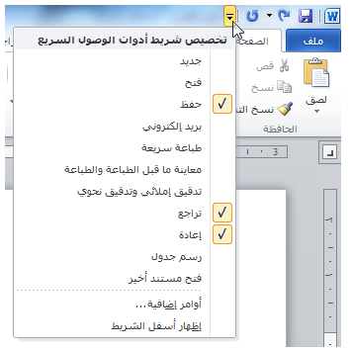
إظهار / إخفاء الأدوات على شريط الوصول المباشر
شريط الوصول المباشر: هو أحد ميزات برنامج (معالج النصوص ويقدم هذا الشريط خدمة الوصول المباشر لأي من أيقونات النظام بدون الدخول لها عبر شريط الأدوات الخاص بالأيقونة, وللتحكم بالأيقونات المعروضة على هذا الشريط، اتبع الخطوات التالية:
1.انقر على سهم (شريط الوصول المباشر)
لتظهر قائمة (تخصيص شريط أدوات الوصول المباشر).
2.انقر على الخيارات التي ترغب باستخدامها في العرض
لتظهر بجانبها إشارة (√).
3.في حال الرغبة في إخفاء أي من أيقونات الوصول المباشر,
انقر على الخيارات التي ترغب بإخفائها من العرض لتختفي من جانبها إشارة (√).

Slide 35
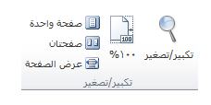

تكبير وتصغير الصفحة
هو أمر يُمكن المستخدم من تحديد حجم الصفحة بما يتناسب مع راحته بدون التأثير الفعلي على الطباعة, ويتم ذلك من خلال اتباع احد الطريقتين التاليتين:
الطريقة الأولى:
انقر على أحد خيارات مجموعة (تصغير/ تكبير) من شريط (عرض), ليتم مباشرة تغيير حجم العرض .
الطريقة الثانية:
انقر على شريط (تكبير/ تصغير) وحرك سهم المؤشر مع الاستمرار بالضغط على زر الفأرة الأيسر إلى الجهة التي ترغب بها.

Slide 36
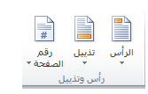
ادراج الرأس والتذييل
يعتبر أمر الرأس والتذييل أحد الأوامر المميزة لبرنامج (معالج النصوص), حيث يُمكن المستخدم من تثبيت نص أو حقل (تاريخ , رقم الصفحة ,...) ليظهر في بداية أو نهاية كل صفحة او في كليهما, ولتطبيق هذا الأمر اتبع الخطوات التالية:
1. انقر على خيار (الرأس/ التذييل) ضمن مجموعة (رأس وتذييل) من شريط (إدراج), لتظهر قائمة خيارات شكل الرأس/ التذييل .
2.انقر على الشكل المناسب للعمل.
3.سيمكنك البرنامج من كتابة النصوص المناسبة على رأس/ذيل الصفحة مباشرة.
4. أكتب النص المناسب .

Slide 37
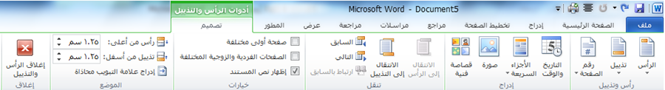
ادراج الرأس والتذييل
لإدراج أي من (الوقت, التاريخ, صور , قصاصة فنية,...) :
1.فَعل جزء الرأس أو الذيل بالنقر المزدوج عليه, ليظهر مباشرة شريط (تصميم) خاص بالرأس والذيل.
2.انقر على أي من الخيارات (الوقت, التاريخ, صور , قصاصة فنية,...) الظاهرة في الرسم المجاور .
3.في حال إدراج الوقت أو التاريخ سيظهر مربع حوار شكل التاريخ والوقت.
4.في حال إدراج صورة سيظهر مربع حوار (فتح) لتحديد موقع الصورة.
5.لتغيير تصميم الرأس أو الذيل: انقر فقط على زر الرأس أو زر الذيل من شاشة التصميم ليظهر قائمة خيارات التصميم.

Slide 38

ادراج فواصل الصفحات
1.انقر على زر (فاصل الصفحات) ضمن مجموعة(صفحات) من شريط (إدراج).
2 . لتظهر صفحة جديدة دون الحاجة إلى تعبئة بيانات الصفحة الحالية.

Slide 39
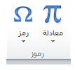
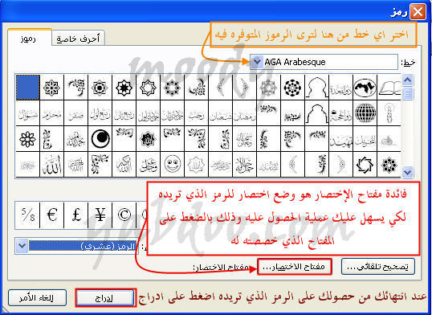
ادراج رمز
1.انقر على زر (رمز) ضمن مجموعة (رموز) من شريط (إدراج), لتظهر قائمة مختصرة من الرموز التي تسمح بالدخول على قائمة أوسع بالنقر على (المزيد) أو النقر مباشرة على الرمز إذا كان متوفراً على القائمة المختصرة.
2.ابحث عن الرمز المطلوب ضمن مربع حوار(رمز) , ثم ظلله بالنقر عليه.
3.انقر على زر (إدراج), ليتم نسخ شكل الرمز للصفحة.
4.انقر على زر (إغلاق) ليتم غلق مربع حوار (رمز).

Slide 40

ادراج قصاصة فنية
القصاصة الفنية : هي عبارة عن مجموعة من الأشكال الرسومية التي يمكن إدراجها ضمن النص لغايات التوضيح, ومنها ما هو جاهز ضمن مكتبة معالج النصوص ومنها ما يمكن الوصول إليه عبر الانترنت أو على الجهاز , ولإدراج القصاصة الفنية اتبع الخطوات التالية:
1.انقر على زر (القصاصة الفنية) ضمن مجموعة (رسومات توضحية) من شريط (إدراج), ليظهر مربع حوار (قصاصة فنية) على يمين الشاشة.
2.انقر على قائمة (بحث), لتظهر قائمة الخيارات كما في الشكل.
3.اختر مجموعات القصاصات المطلوبة.

Slide 41
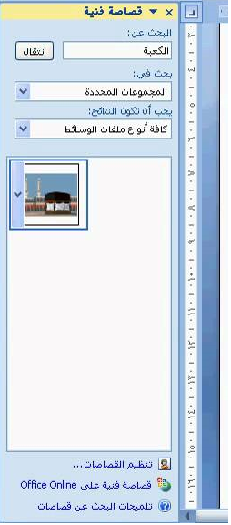
ادراج قصاصة فنية
4.انقر على انتقال ليتم عرض الصور المتوفرة ضمن المجموعات المختارة.
5.ثبت انقر على الصورة المطلوبة ليتم نسخها مباشرة إلى الصفحة.
6.يمكنك التعامل مع القصاصة كمكون تابع للصفحة بالتكبير والتصغير والنقل والنسخ وغير ذلك.

Slide 42

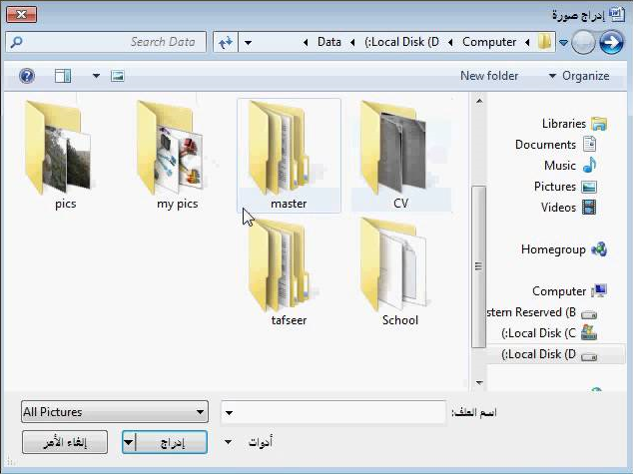
ادراج صورة
يُمكنك برنامج (معالج النصوص) من إدراج أي صورة ممكن الوصل لها على جهازك الشخصي وبأي امتداد لتصبح جزءً من الملف, ولإدراج صورة اتبع الخطوات التالية:
1.انقر على زر (صورة) ضمن مجموعة (رسومات توضحية) من شريط (إدراج), ليظهر مربع حوار (إدراج صورة).
2.اختر موقع الصورة من خلال التعامل مع مربع الحوار.
3.انقر على الصورة المطلوبة من قائمة الملفات.
4.انقر على زر (إدراج) ليتم نسخ الصورة مباشرة للملف.

Slide 43
تنسيق الصورة والقصاصة الفنية
انقر على الصورة/ القصاصة الفنية المدرجة لتفعيلها, لتظهر حولها مربع وثمان نقاط على المربع.
لتكبير وتصغير الصورة:
اضبط مؤشر الفأرة على أي من النقاط الثمانية, ثم اضغط بزر الفأرة الأيسر على النقطة وأبدأ بالسحب بالاتجاه المطلوب مع الاستمرار بالضغط لحين الوصول للحجم المطلوب للصورة, مع ملاحظة أن نقاط الزوايا تمكنك من تكبير الصور باتجاهين وتناسب طردي بين العرض والارتفاع أما باقي النقاط فهي تتعامل مع اتجاه واحد فقط.
لتغيير محاذاة الصورة, يتم التعامل معها مثل النص تماماً:
اضغط على مفتاحي (Ctrl+E) للتوسيط أو مفتاحي (Ctrl+R) للمحاذاة لليمين أو مفتاحي (Ctrl+L) للمحاذاة لليسار.

Slide 44

تنسيق الصورة والقصاصة الفنية
للتحكم بتباين الصورة:
انقر على الصورة/ القصاصة الفنية المدرجة لتفعيلها, لتظهر حولها مربع وثمان نقاط على المربع.
للتحكم بسطوع الصورة:
1.انقر نقراً مزدوجاً على الصورة, ليظهر شريط (أدوات الصورة).
2.انقر على زر (السطوع) ضمن مجموعة ضبط, لتظهر قائمة شدة السطوع.
3.انقر على شدة السطوع المطلوبة.
1.انقر نقراً مزدوجاً على الصورة, ليظهر شريط أدوات الصورة.
2.انقر على زر (التباين) ضمن مجموعة ضبط, لتظهر قائمة التباين.
3.انقر على شدة التباين المطلوبة.

Slide 45
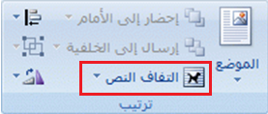
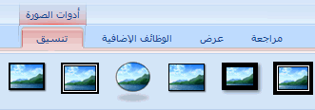
تنسيق الصورة والقصاصة الفنية
نمط الصورة:
انقر على الصورة/ القصاصة الفنية المدرجة لتفعيلها, لتظهر حولها مربع وثمان نقاط على المربع.
ترتيب الصورة بالنسبة للنص:
1.انقر نقراً مزدوجاً على الصورة, ليظهر شريط أدوات الصورة.
2.انقر على أي من أزرار مجموعة (ترتيب) لضبط الصورة بالشكل المطلوب.
1.انقر نقراً مزدوجاً على الصورة, ليظهر شريط أدوات الصورة.
2. انقر على أي من الأشكال مجموعة (أنماط) ليتم تغيير شكل الصورة مباشرة.

Slide 46
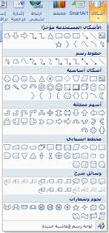
ادراج اشكال تلقائية
يُمكنك برنامج (معالج النصوص) من إدراج أشكال تلقائية التي تمثل مجموعة من الأسهم والخطوط والبراويز التي تستخدم كأشكال توضيحية, ولإدراج شكل تلقائي اتبع الخطوات التالية:
1.انقر على زر (أشكال) ضمن مجموعة (رسومات توضيحية) من شريط (إدراج), ليظهر قائمة الأشكال المتوفرة ضمن مكتبة برنامج معالج النصوص.
2.انقر على الشكل المطلوب, ليتم مباشرة نسخه على الصفحة.
3.انقر على الشكل ضمن الصفحة , ثم ابدأ بتغيير حجم الشكل بالسحب عليه بالفأرة كما تعلمت في التعامل مع الصور لحين الوصول للحجم المطلوب.
4.لكتابة نص داخل الشكل التلقائي:
أ -انقر بزر الفأرة الأيمن على الشكل لتظهر قائمة خيارات.
ب -انقر على خيار (إضافة نص), ليمكنك البرنامج من كتابة النص مباشرة.

Slide 47
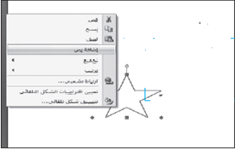
ادراج اشكال تلقائية
4.لكتابة نص داخل الشكل التلقائي:
أ -انقر بزر الفأرة الأيمن على الشكل لتظهر قائمة خيارات.
ب -انقر على خيار (إضافة نص), ليمكنك البرنامج من كتابة النص مباشرة.
5.في حال ظهور الشكل التلقائي فوق نص مكتوب أو شكل أخر مما يسبب إخفاء النص, اتبع الخطوات التالية:
أ -انقر بزر الفأرة الأيمن على الشكل لتظهر قائمة خيارات.
ب -انقر على خيار (ترتيب) لتظهر قائمة فرعية.
ج - انقر على خيار (إرسال للخلف), ليتم مباشرة إظهار النص المخفي .

Slide 48
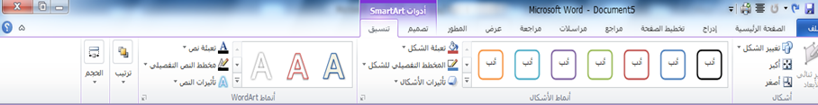
ادراج اشكال تلقائية
7.لتنسيق الشكل التلقائي:
انقر على الشكل لتفعيلة, حيث سيظهر شريط أدوات جديد (تنسيق) مختص بتنسيق الأشكال وتظهر عليه المهام كما في الشكل التالي.

Slide 49
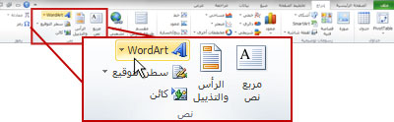
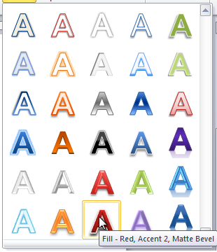
ادراج نص مزخرف
1.انقر على زر (Word Art) ضمن مجموعة (نص) من شريط (إدراج), ليظهر قائمة من خيارات أشكال النص.
2.اختر أحد هذه الأشكال بالنقر عليه ليظهر مربع حوار (إدخال النص).

Slide 50
ادراج نص مزخرف
3.أدخل النص في مربع النص مع تحديد نوع الخط وحجمه وصفاته, ثم انقر زر (موافق), ليظهر النص مباشرة على الشاشة.
4. يمكنك عمل تنسيق مع (النص المزخرف) بنفس طرق التعامل مع الصورالمدرجة.

Slide 51
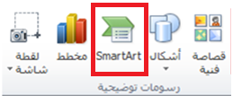
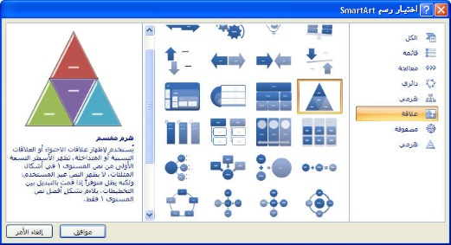
ادراج تخطيط هيكلي
1. انقر على زر (Smart Art)ضمن مجموعة (رسومات توضيحية) من شريط (إدراج), ليطهر مربع حوار (اختيار رسم).
2.اختر أحد هذه الأشكال بالنقر عليه ليظهر, ثم انقر زر (موافق) ليظهر الشكل على الصفحة وله قابلية إدخال النصوص.
3.أدخل النص في مربع النص لكل جزء من الشكل, ثم اضغط (Enter) لتثبيت النص.

Slide 52
ادراج تخطيط هيكلي
4.لتعديل النص: انقر على مربع النص ليتم تفعيله مباشرة للكتابة عليه.
5.لإضافة مكون جيد للشكل :
أ.انقر بزر الفأرة اليمين على مكون الشكل المراد إضافة المكون الجديد بجانبه لتظهر قائمة خيارات.
ب.انقر على خيار (إضافة شكل) لتظهر قائمة إضافية.
ج.انقر على موقع المكون بالنسبة للمكون الأصلي ليتم إدراجه مباشرة.

Slide 53
تمرين
ادرجي التخطيط الهيكلي التالي:
مكونات الحاسب الالي
مكونات مادية
مكونات برمجية

Slide 54
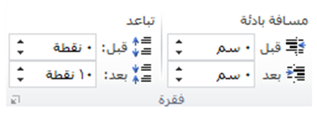
تنسيق الفقرة ونسخ التنسيقات
الفقرة:
تعني المقطع من النص الذي ينتهي بالضغط على مفتاح الإدخال (Enter)لبدء بسطر جديد, ويُميزها المستخدم عادة بإدخال النقطة(.) نهاية النص ، وللفقرة عدّة من التنسيقات يمكنا الوصول لها من خلال مجموعة (الفقرة) من شريط (تخطيط الصفحة).
1. حدد مسافة البادئة (قبل) لتعيين المسافة بين يسار الفقرة عن هوامش الصفحة اليسرى.
2. حدد مسافة البادئة (بعد) لتعيين المسافة بين يمين الفقرة عن هوامش الصفحة اليمنى.
3.حدد مسافة تباعد (قبل) لتعيين المسافة بين الفقرة والفقرة السابقة.
4.حدد مسافة تباعد (بعد) لتعيين المسافة بين الفقرة والفقرة التالية.

Slide 55
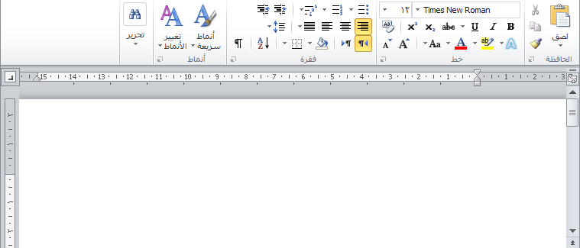
تنسيق الفقرة
تظهر حدود الفقرات على المسطرة الأفقية والعمودية بالنقر على بداية الفقرة, كما ويمكن تحديد المسافات باستخدام المساطر وذلك بتحريك المؤشر الظاهر عليها.
المسافة البادئة اليمنى للسطر الاول
الهامش الايسر للصفحة
المسافة البادئة اليمنى لباقي الاسطر
المسافة البادئة اليسرى
المسافة البادئة اليمنى لكل الاسطر

Slide 56

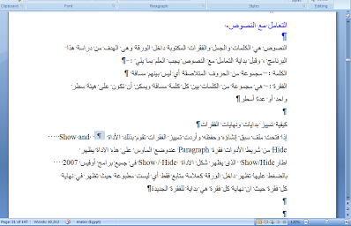
تنسيق الفقرة
إظهار /إخفاء علامات الفقرات:
- وهي علامات تحدد حدود الفقرات والأسطر من خلال النقر على زر (علامات الفقرات) ضمن مجموعة (فقرة) من شريط (الصفحة الرئيسية).
- لتظهر الصفحة بالشكل التالي.
لإخفاء العلامات:
انقر مرة ثانية على زر (علامات الفقرات).

Slide 57
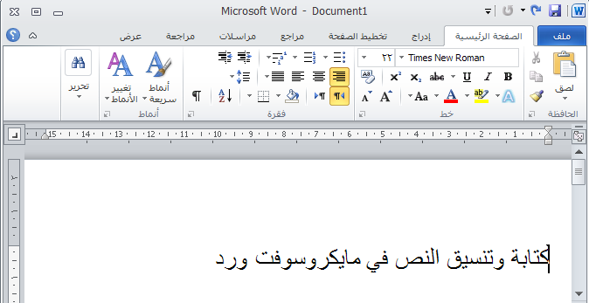
تنسيق الفقرة
يُمكنك برنامج (معالج النصوص) من إحاطة فقرة أو مجموعة من الفقرات بحدود بشكل محدد وتضليل الحدود, ويمكن تطبيق هذا التنسيق باتباع الخطوات التالية:
1.حدّد الفقرة المراد تنسيقها.
2.انقر على زر (حدود) ضمن مجموعة (فقرة) من شريط (الصفحة الرئيسية) لتظهر قائمة تحوي مجموعة الحدود المطلوبة.
3.انقر على شكل الحدود المطلوبة ليتم تطبيقها مباشرة.
اضافة حدود حول النص
تظليل النص بلون محدد
إظهار ظل في المنطقة المحددة:
أ.انقر على زر (لون) ضمن مجموعة (فقرة) من شريط (الصفحة الرئيسية) لتظهر قائمة تحوي مجموعة الألوان.
ب.انقر على أي من الألوان ليتم تطبيقه مباشرة على الفقرة المحددة.

Slide 58
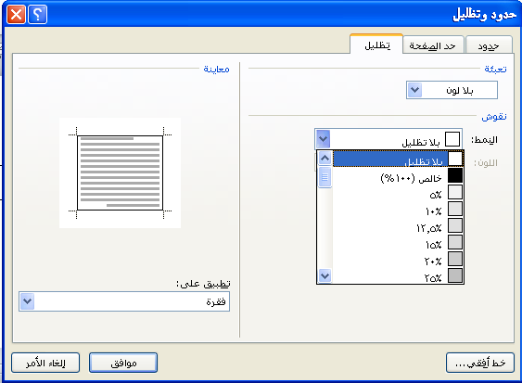
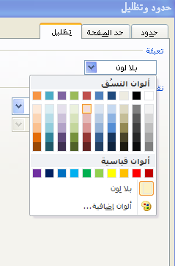
تنسيق الفقرة

Slide 59

نسخ التنسيقات
نسخ تنسيق نص إلى نص آخر سواء على نفس المستند أو من مستند آخر اتبع الخطوات التالية:
1.حدد النص الذي تريد نسخ تنسيقه.
2.انقر على زر (نسخ التنسيق) ضمن مجموعة (الحافظة) من شريط ( الصفحة الرئيسية).
3.حدد النص الذي يراد نقل التنسيق له ليتم مباشرة تغيير تنسيقه بالنسق الجديد.

Slide 60
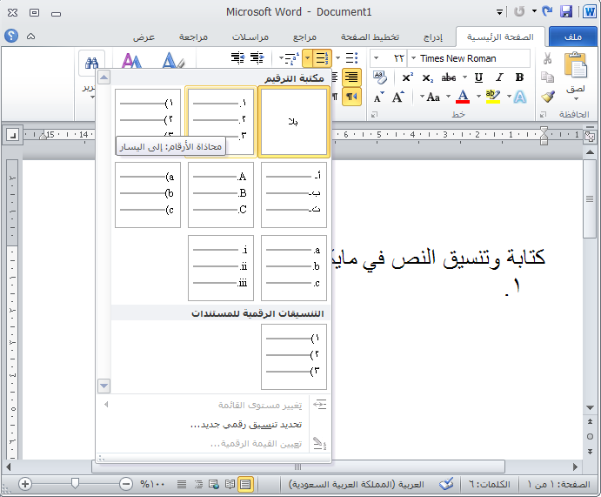
التعداد النقطي والرقمي
وهي بدء الفقرات المحددة (تكن عادة على شكل أسطر ) بترقيم (رقمي , حرفي, رموز) تلقائي متتابع, ولتطبيق هذا الترقيم اتبع الخطوات التالية:
1.حدد الأسطر/ الفقرات المراد تثبيت الترقيم عليها إذا كانت مكتوبة سابقاً.
2.انقر على زر (ترقيم) ضمن مجموعة فقرة من شريط (الصفحة الرئيسية) ليظهر قائمة بأنواع التعداد الرقمي.
3.انقر على النوع المناسب من التعداد الرقمي ليتم تطبيقه مباشرة.

Slide 61
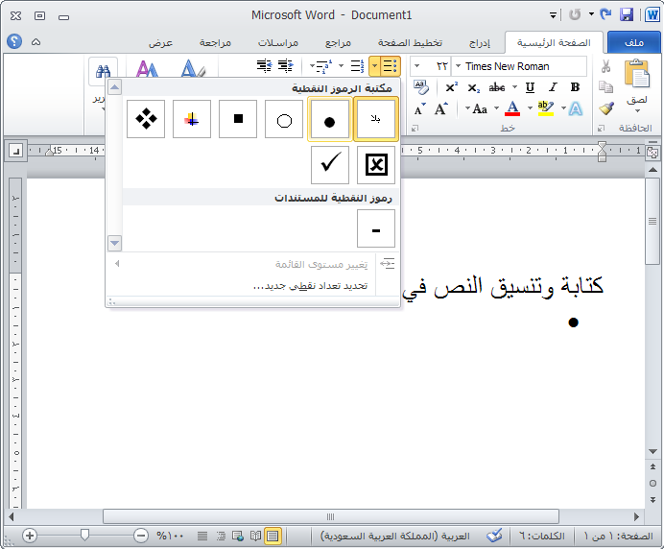
التعداد النقطي والرقمي
4.للتعداد النقطي: نفذ الخطوات السابقة ولكن بالنقر على زر (تعداد نقطي) بدلاً من زر (ترقيم) في الخطوة (2).
5.للتعداد الرقمي متعدد المستويات : والمعتمد على موقع بداية سطر الفقرة العمودي باستخدام المفتاح (Tab) نفذ الخطوات السابقة ولكن بالنقر على زر (قائمة متعدد المستويات) بدلاً من زر (ترقيم) في الخطوة (2).
6.لإلغاء التعداد: حدد النص المرقم أصلاً, ثم انقر على التعداد مرة ثانية ليتم مباشرة إخفاؤه.

Slide 62
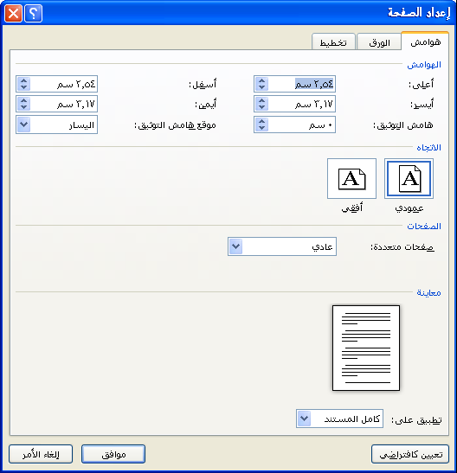
اعداد الصفحة
يُمكنك برنامج (معالج النصوص) من إعداد صفحة الطباعة من خلال مربع حوار اعداد الصفحة يمكن ضبط الهوامش وتحديد اتجاه الصفحة سواء كانت عمودي أو افقي كذلك حجم ونوعية الورق المستخدم
والإطلاع عليها قبل الطباعة الفعلية على الطابعة, ويتم ذلك من خلال التعامل مع شريط تخطيط الصفحة :
1.لتحديد هوامش الصفحات:
2.لتحديد اتجاه الطباعة:
3. لتحديد حجم الورق:

Slide 63
المعاينة قبل الطباعة
1. انقر على زر (ملف )لتظهر قائمة الخيارات.
2.انقر على خيار (طباعة) لتظهر قائمة خيارات الطباعة.
3.انقر على خيار (معاينة قبل الطباعة) ليظهر شكل الصفحات في حالة الطباعة.
4.يمكنك إغلاق صفحة المعاينة بالنقر على زر (إغلاق), أو طلب الطباعة منها مباشرة.

Slide 64
الطباعة
1.انقر على زر (Office) لتظهر قائمة الخيارات.
2.انقر على خيار (طباعة) لتظهر قائمة خيارات الطباعة.
3.انقر على خيار (طباعة) ليظهر مربع حوار (الطباعة).

Slide 65
الخلاصة
تشغيل البرنامج و اغلاقة
انشاء مستند جديد والكتابة في صفحة والتنقل عبرها
تحديد النص والتعديل عليه وحفظ المستند
تنسيق النص
العمل على النص
أنواع العرض والتحكم بشريط ادوات البرنامج

Slide 66
الخلاصة
تثبيت الرأس والتذييل
ادراج (فواصل ، صفحات الصفحات ، الرموز ، قصاصة فنية ،صورة، اشكال تلقائية).
إدراج (النص المزخرف ، التخطيط الهيكلي ) وتنسيقها
تنسيق الفقرة ونسخ التنسيقات
التعداد النقطي والرقمي
إعدادات الطباعة

